Slide 1

Balanceamento de carga em Servidores Web com HAProxy e Keepalived
Disponibilidade e Desempenho 2021/2022
Bruno Alexandre Ferreira Pinto Teixeira 2019100036

Slide 2
Objetivo
Estudar o balanceamento de carga e o failover em servidores web com o HAProxy e o KeepAlived.
Criar alguns cenários com possíveis falhas, analisar os mesmos, descobrir os pontos fracos e tentar sempre minimizar o downtime.
Foram então criadas algumas experiências de modo a perceber como é possível criar uma infraestrutura segura e com um downtime reduzido ou até mesmo nulo aplicando ao mesmo tempo o conceito de balanceamento de carga.

Slide 3
Tecnologias usadas
Flask
Micro-framework do Python destinado principalmente para pequenas aplicações com requisitos mais simples.
Esta foi a framework utilizada para a construção do web server, uma vez que o mesmo funciona bastante bem com pequenas bases de dados.
MariaDB
Para que a aplicação fosse stateful foi então usada uma base de dados em MariaDB, pois a mesma tem uma comunidade enorme na Internet, tornando-a bastante simples de ser utilizada.
Galera Cluster
Cluster virtual para MariaDB que permite a replicação entre diferentes bases de dados, mantendo assim uma disponibilidade e desempenho alto uma vez que existe mais do que uma base de dados para responder a diferentes querys dos clientes, sendo que todas as mudanças feitas numa base de dados são replicadas para a outra.

Slide 4
Tecnologias usadas
HAProxy
Serviço Linux que garante o balanceamento de carga para HTTP e TCP.
Na prática, o mesmo recebe as conexões dos utilizadores e atua como proxy, criando um canal de comunicação entre o utilizador e um dos web servers.
KeepAlived
O Keepalived agrega um conjunto de servidores de balanceamento de carga (HAProxy), e consoante a saúde dos mesmos, ele toma decisões sobre pelo qual deverá passar a operacionalização
O principal objetivo é fornecer instalações simples para existir balanceamento de carga e alta disponibilidade (a alta disponibilidade é alcançada pelo protocolo VRRP).

Slide 5

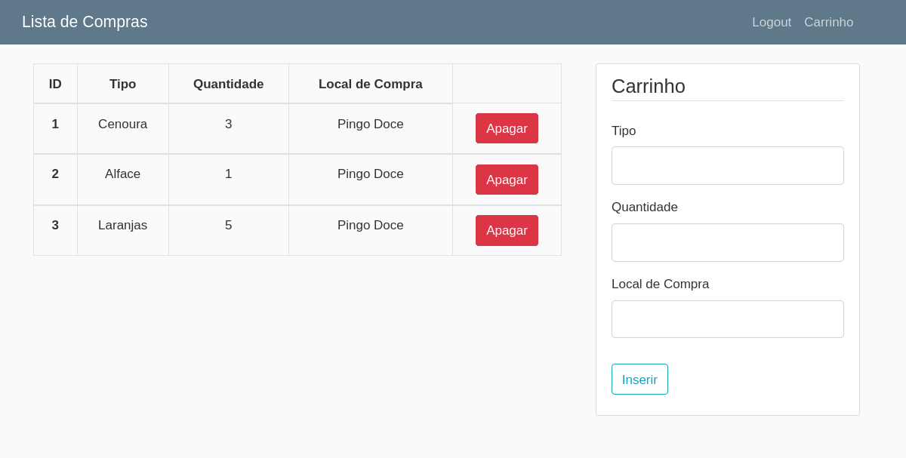
Aplicação Web
Esta aplicação funciona como uma espécie de lista de compras em que o utilizador depois de fazer o login, consegue adicionar e eliminar produtos do seu cesto.

Slide 6
Funcionamento do HAProxy
O HAProxy funciona em dois modos diferentes, HTTP ou TCP.
 Quando opera em TCP dizemos que é um Proxy de camada 4 (OSI)
Quando o HAProxy opera neste modo, o mesmo apenas tem acesso a qual IP e Porto que o cliente está a tentar aceder, não conseguindo assim ver a informação trocada entre de ambas as partes.
 Quando opera em HTTP dizemos que é um Proxy de camada 7 (OSI)
Quando o HAProxy opera neste modo, o mesmo tem acesso a toda a informação, logo estamos a confiar no mesmo para ter acesso a esses dados, dados que transitam de um lado para o outro.

Slide 7
Configuração do HAProxy
No ficheiro de configuração do HAProxy (localizado em /etc/haproxy/haproxy.cfg ) existem 5 secções.
global
Nesta secção estão definidas as medidas em que o processo vai operar, sendo estas medidas de um nível mais baixo, ou seja, relacionadas com o sistema operativo.
defaults
Esta secção não é obrigatória, no entanto permite reduzir a duplicação de comandos, pois as configurações aqui feitas são aplicadas na secção frontend e backend .
listen
Aqui podemos combinar o frontend e backend ao mesmo tempo. Isto é útil, pois é aqui feito o redirecionamento para o endpoint de estatísticas.

Slide 8
Configuração do HAProxy
frontend
Nesta secção estão definidas as formas de como é que os pedidos dos utilizadores são encaminhados para o backend.
 backend
Aqui definimos os web servers que vão operar na infraestrutura, definindo também o algoritmo de load balancing a ser utilizado.
Round-Robin
Least Connection
Source
URI
URL Parameter

Slide 9
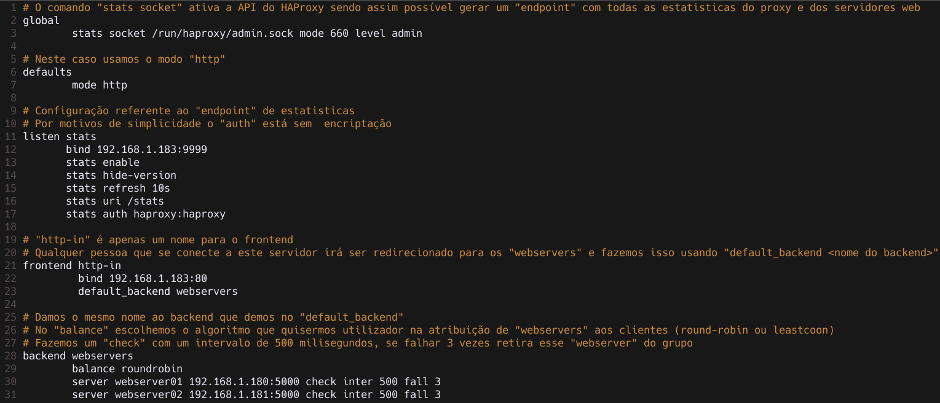
Ficheiro de configuração do HAProxy

Slide 10
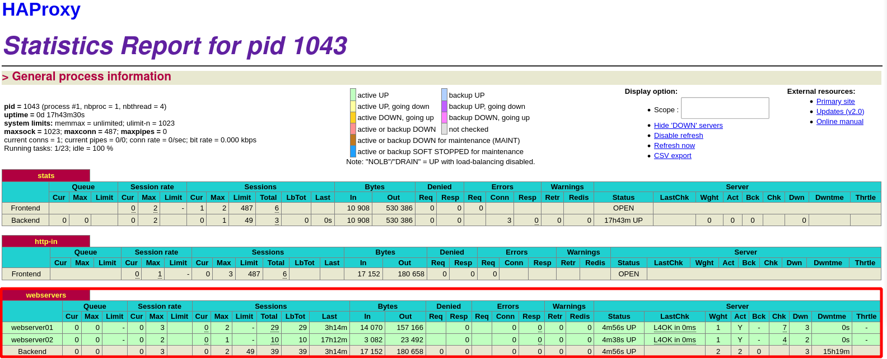
Página de estatísticas do HAProxy
Ao acedermos a http://192.168.1.183:9999/stats conseguimos visualizar uma página web com várias estatísticas sobre os web servers.

Slide 11
Ambiente para a realização das experiências
Para serem feitas algumas experiências foi criado um ambiente com várias máquinas virtuais (Ubuntu 20.04.3 LTS), estando estas agregadas a um virtualizador ESXi
webserver01 - 192.168.1.180
webserver02 - 192.168.1.181
mariadb01 - 192.168.1.182
mariadb02 - 192.168.1.186
haproxy01 - 192.168.1.183
haproxy02 - 192.168.1.184
haproxy03 - 192.168.1.185
haproxy04 - 192.168.1.187

Slide 12
Experiência 01
Dois servidores web (Flask)
webserver01 (192.168.1.180)
webserver02 (192.168.1.181)
Base de dados Externa (Mariadb)
mariadb_db (192.168.1.182)
Servidor de Balanceamento de Carga (HAProxy)
haproxy01 (192.168.1.183)

Slide 13
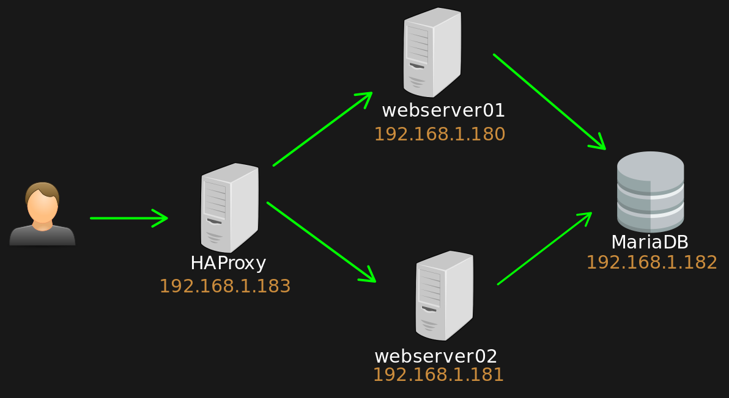
Experiência 01
Foi feita uma captura no HAProxy para perceber o que acontecia quando o utilizador fazia um pedido ao mesmo.
Captura

Slide 14
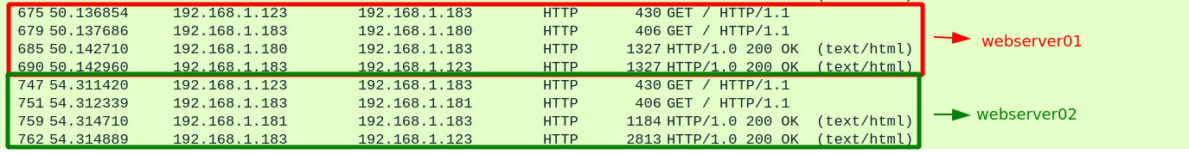
Experiência 01 - Resultado
O cliente (192.168.1.123) envia um HTTP GET Request diretamente ao servidor HAProxy (192.168.1.183).
De seguida, o servidor HAProxy faz um HTTP GET Request ao web server disponível, que neste caso foi o webserver01 (192.168.1.180).
O webserver01 responde com o HTTP status code 200, mostrando que a comunicação ocorreu sem falhas, sendo feito depois um redirecionamento do HAProxy para o cliente.
Imediatamente a seguir foi feito outro pedido pelo mesmo cliente, no entanto consegue-se perceber que, como está a ser usar o algoritmo round-robin, quem respondeu foi o webserver02.

Slide 15
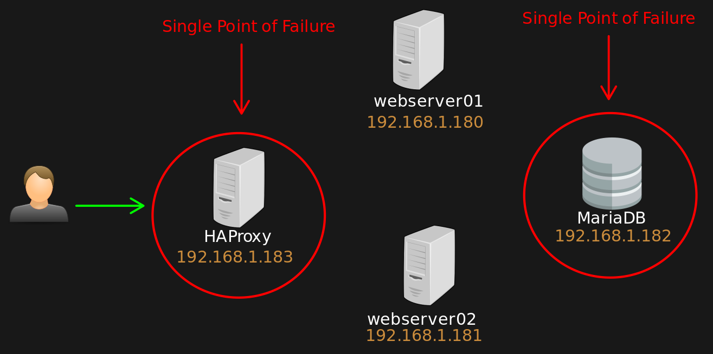
Experiência 01 - Problemas encontrados
É percetível que a experiência feita anteriormente tem alguns problemas, como a existência de dois SPOFs (Single Point of Failure).
Ou seja, caso o servidor de HAProxy ou a base de dados deixe de operar, o cliente deixa de ter comunicação com os web servers.

Slide 16
Configuração do KeepAlived
Para resolvermos a experiência 1 foi preciso então utilizar o KeepAlived.
No ficheiro de configuração do Keepalived (localizado em /etc/keepalived/keepalived.conf ), foi criado um vrrp_script
O intuito é verificar, com um intervalo de 2 em 2 milisegundos, se o haproxy está a funcionar corretamente. Se não estiver a funcionar, o peso dele diminui em 10 reduzindo assim a sua prioridade tornando o BACKUP num MASTER.
Depois disto, foi criado um vrrp_instance que define uma instância individual do protocolo VRRP com alguns atributos.

Slide 17
Configuração do KeepAlived
A configuração anterior foi também feita para o segundo servidor de HAProxy, no entanto foi alterada a sua prioridade(100) e o seu estado(BACKUP).
Para que tudo funcionasse corretamente foi também necessário alterar o IP, para onde fazíamos bind inicialmente (IP do servidor HAProxy), para o novo IP virtual (192.168.1.200) na secção de frontend dos servidores HAProxy.
Por fim foi preciso colocar net.ipv4.ip_nonlocal_bind=1 no ficheiro /etc/sysctl.conf uma vez que no segundo servidor de HAProxy o IP virtual ainda não está ativo (só fica ativo quando esse for o MASTER), logo não é possível iniciar o bind.

Slide 18
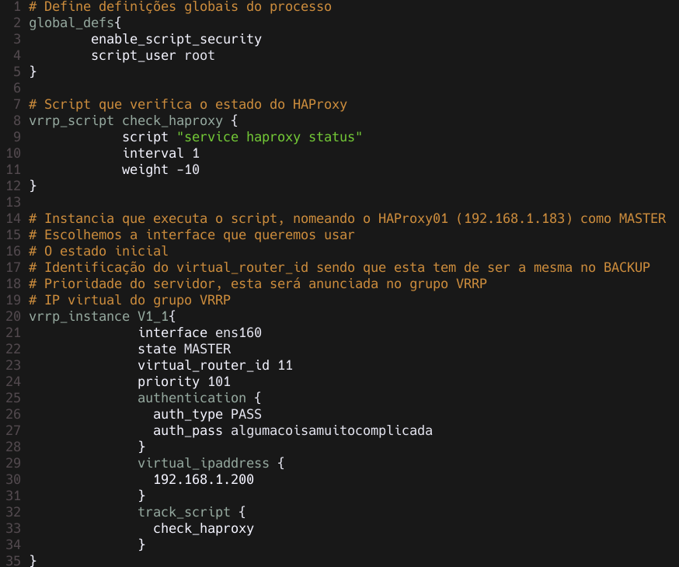
Configuração do KeepAlived

Slide 19
Experiência 02
Dois servidores web (Flask)
webserver01 (192.168.1.180)
webserver02 (192.168.1.181)
Base de dados Externa (Mariadb)
mariadb_db (192.168.1.182)
Dois servidores de balanceamento de carga (HAProxy + Keepalived)
haproxy01 (192.168.1.183)
haproxy02 (192.168.1.184)

Slide 20
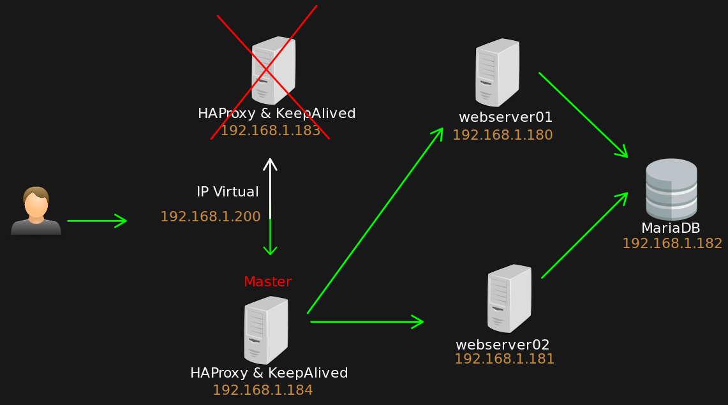
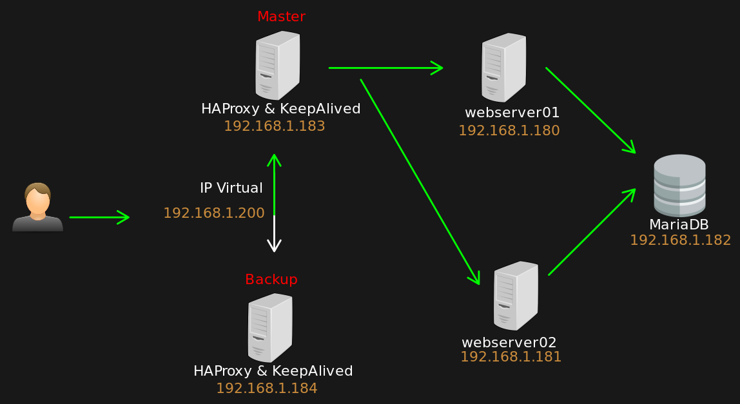
Experiência 02
Nesta segunda experiência apenas foi acrescentado mais um servidor de balanceamento de carga e o serviço de KeepAlived em ambos os servidores de HAProxy.
O objetivo da mesma era entender como seria feito o fail-over do KeepAlived e o que sucedia depois de um servidor MASTER tornar-se BACKUP e vice-versa.

Slide 21
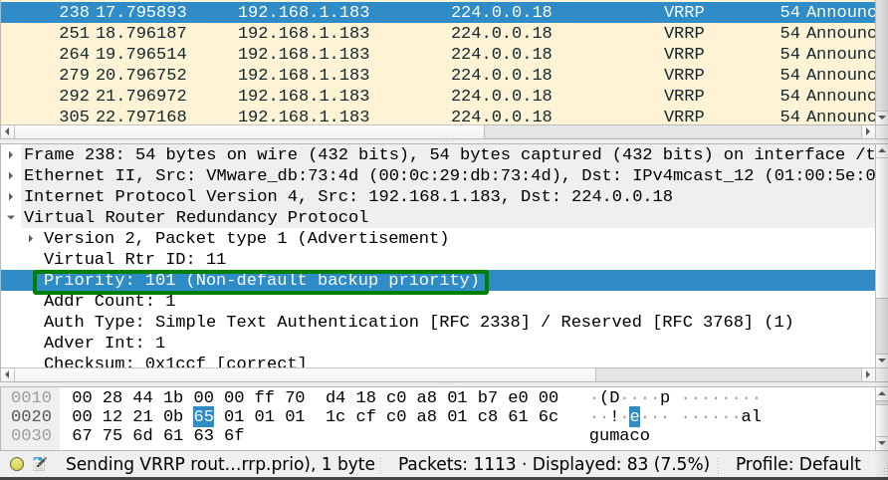
Experiência 02 - Resultado
Com a captura no HAProxy01(192.168.1.183) percebe-se que o mesmo emite, de segundo em segundo, um announcement dizendo a sua prioridade, que neste caso é 101. Isto acontece porque no protocolo VRRP apenas o MASTER emite mensagens estando os outros BACKUPs à escuta desse aviso.

Slide 22
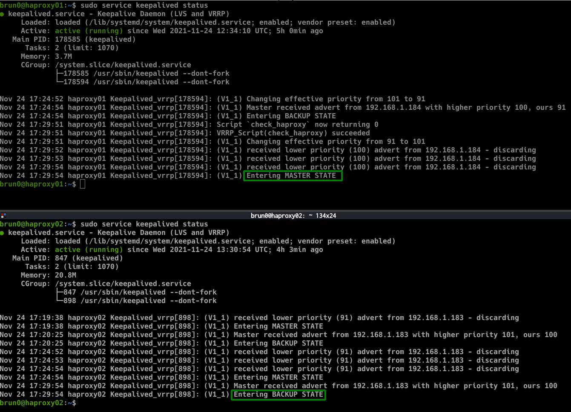
Experiência 02 - Resultado (cont.)

Slide 23
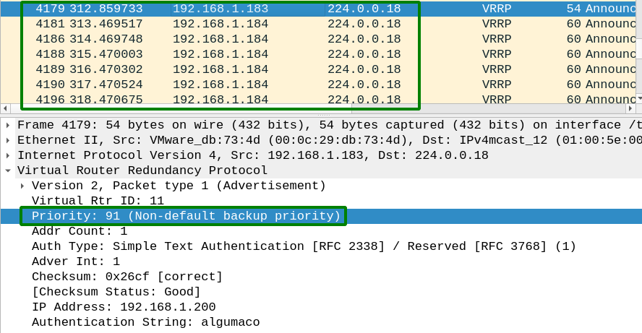
Experiência 02 - Resultado (cont.)
Depois de desligar o serviço HAProxy do HAProxy01(192.168.1.183), o mesmo fica com uma prioridade de 91 passando assim para o estado de BACKUP ao mesmo tempo que o HAProxy02(192.168.1.184) passa para o estado de MASTER uma vez que a sua prioridade é superior (100).

Slide 24
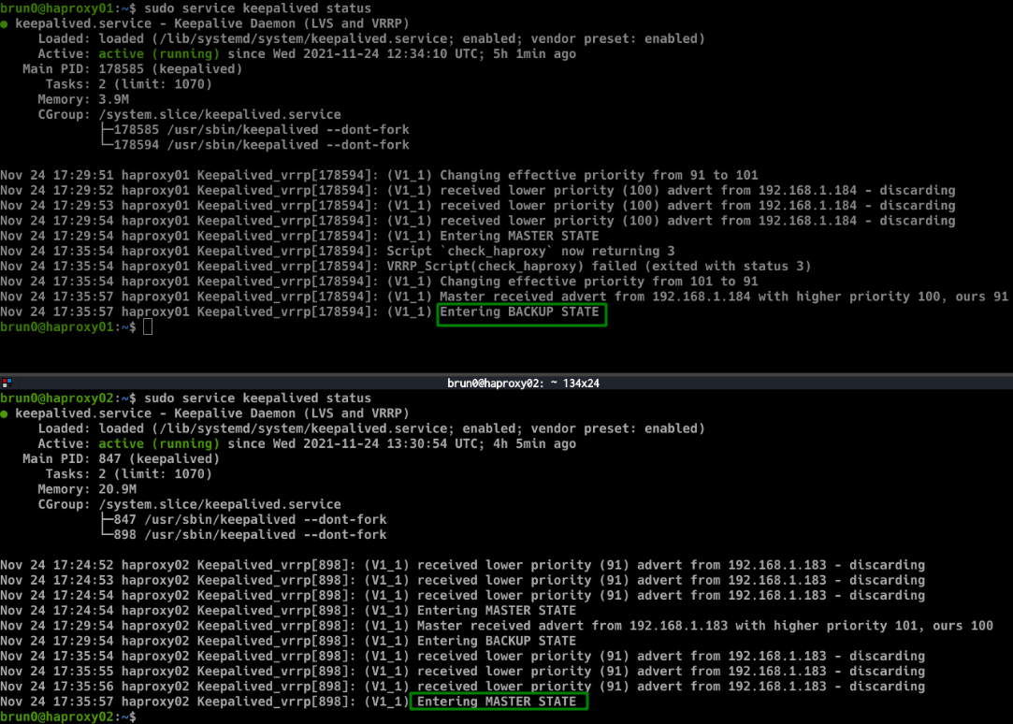
Experiência 02 - Resultado (cont.)

Slide 25
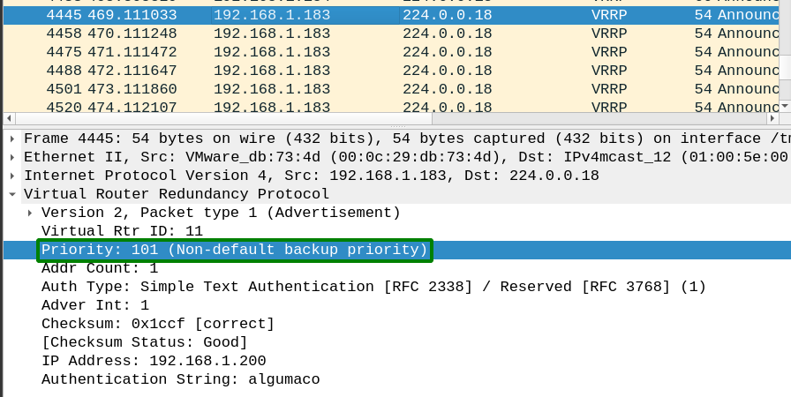
Experiência 02 - Resultado (cont.)
Para terminar, voltou-se a ativar o serviço HAProxy no HAProxy01(192.168.1.183) tornando-se assim novamente MASTER uma vez que a preempção está ativa por omissão fazendo com que a sua prioridade volte a ser 101 como estava definida inicialmente.

Slide 26
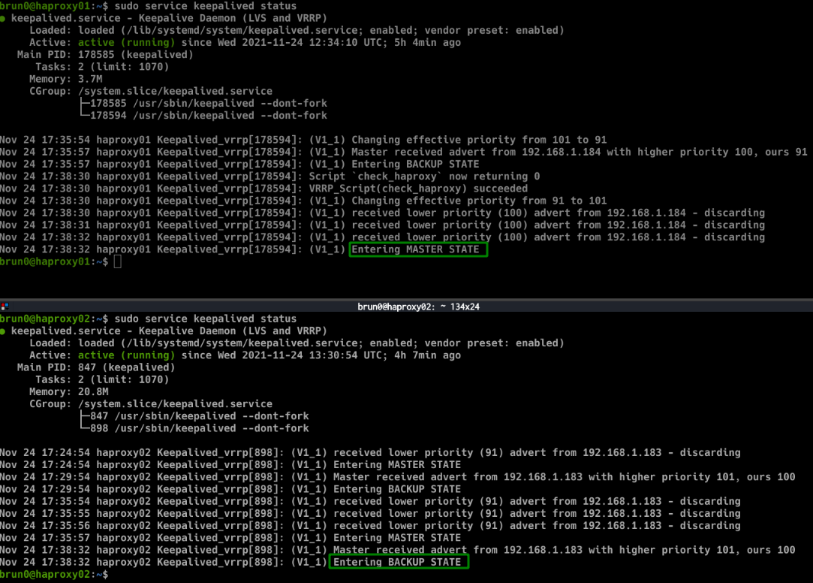
Experiência 02 - Resultado (cont.)

Slide 27
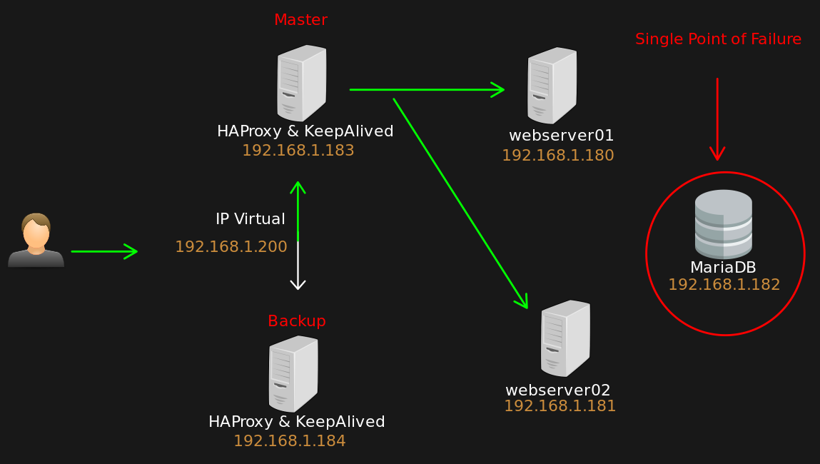
Experiência 02 - Problemas encontrados
Com esta nova experiência, foi possível resolver um SPOF(Single Point of Failure) colocando mais um servidor de balanceamento de carga e acrescentando o serviço de KeepAlived, no entanto é notório que continua a existir um SPOF na base de dados.

Slide 28
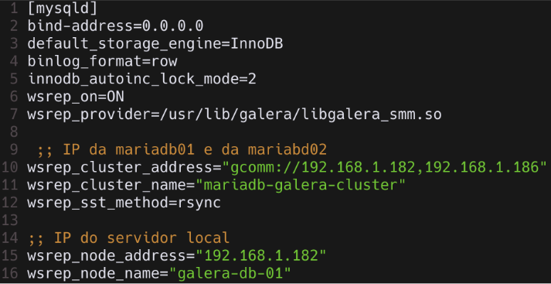
Configuração do Galera Cluster
Para resolvermos a experiência 2 foi preciso então utilizar o Galera Cluster juntamente com mais um servidor HAProxy.
No primeiro servidor de base de dados (192.168.1.182) foi criado o ficheiro galera.cnf localizado em /etc/mysql/mariadb.conf.d/galera.cnf contendo a seguinte configuração.

Slide 29
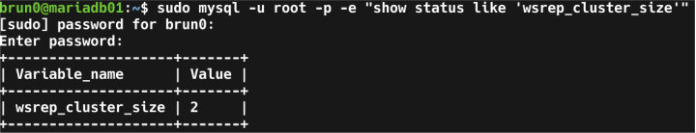
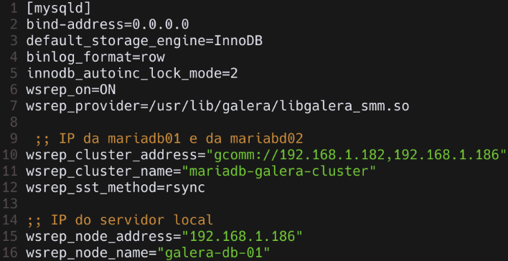
Configuração do Galera Cluster
No segundo servidor de base de dados (192.168.1.186) foi também criado o ficheiro galera.cnf com as configurações necessárias para que o mesmo fizesse também parte do cluster .
Depois foi testado se o tamanho do cluster era de 2, para confirmar que ambas as base de dados estavam corretamente configuradas.

Slide 30
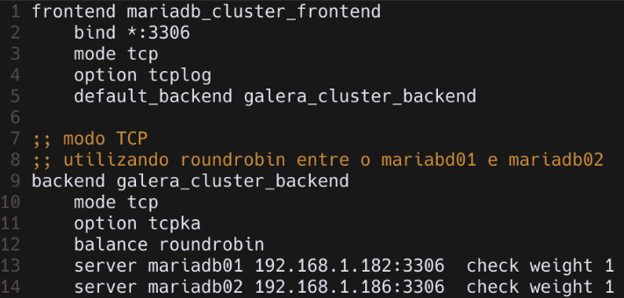
Configuração do novo HAProxy
O novo servidor de HAProxy (192.168.1.185) foi configurado de modo a receber e encaminhar tráfego dos clientes e das base de dados, fazendo assim um balanceamento de carga entre as bases de dados existentes no Galera Cluster .

Slide 31
Experiência 03
Dois servidores web (Flask)
webserver01 (192.168.1.180)
webserver02 (192.168.1.181)
Base de dados (Galera Cluster Mariadb)
mariadb01 (192.168.1.182)
mariadb02 (192.168.1.186)
Dois servidores de balanceamento de carga (HAProxy + Keepalived)
haproxy01 (192.168.1.183)
haproxy02 (192.168.1.184)
Servidor de balanceamento de carga para Galera Cluster (HAProxy)
haproxy 03(192.1681.1.185)

Slide 32
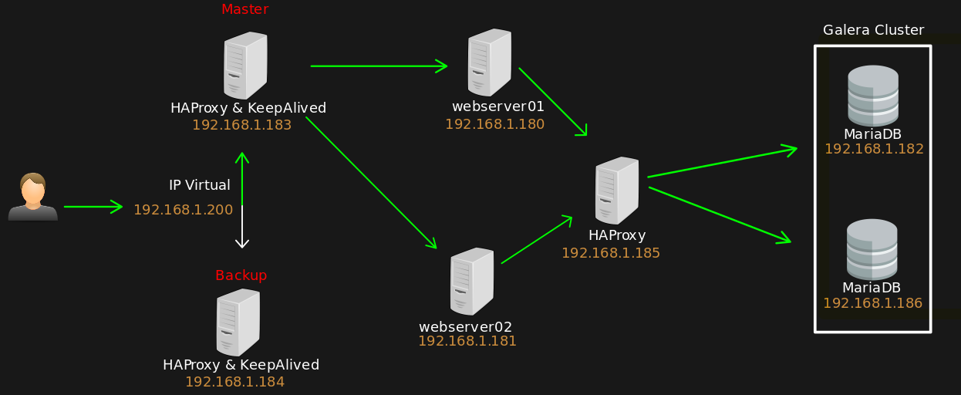
Experiência 03
Foi realizada uma captura no HAProxy03 (192.168.1.185) usando o wireshark para perceber como é que o tráfego circulava na rede e como era feita a comunicação entre HAProxy e o Galera Cluster.

Slide 33
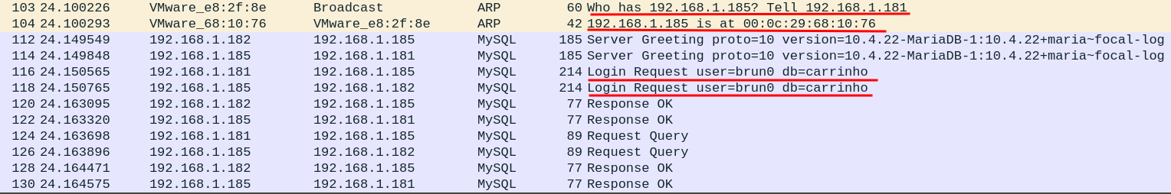
Experiência 03 - Resultado
Inicialmente o webserver01 emite um ARP Request para saber qual é o MAC do novo HAProxy (192.168.1.185), sendo que o HAProxy transmite o seu MAC e logo a seguir faz uma saudação (Server Greeting) à base de dados que neste caso foi à mariadb01 (192.168.1.182).
Logo a seguir há um Login Request e é percetível que agora a comunicação entre webserver e base de dados, passa sempre pelo HAProxy.

Slide 34

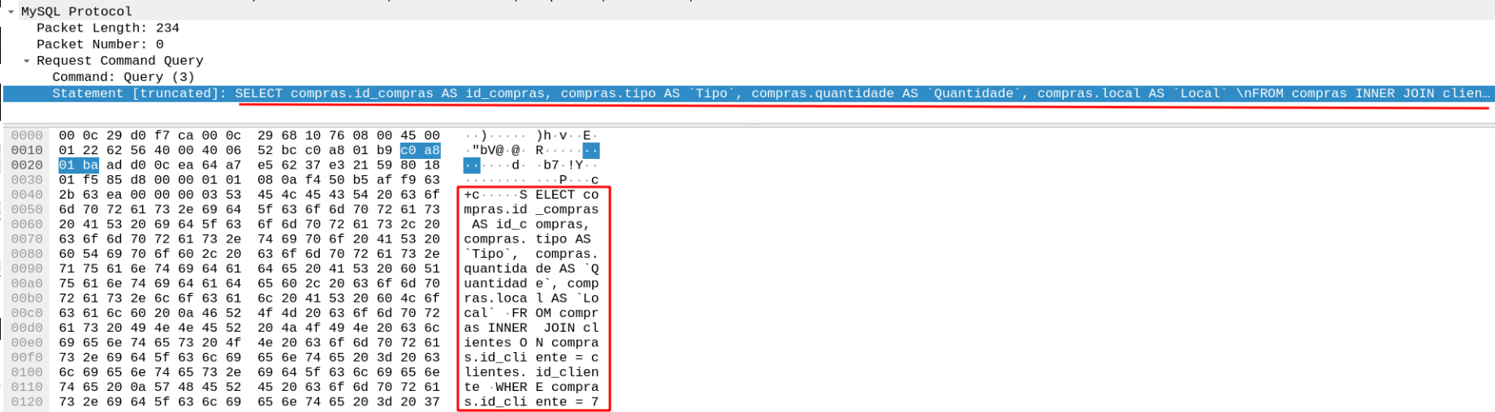
Experiência 03 - Resultado (cont.)
Passado algum tempo, e já tendo sido feito o login na aplicação, foi atualizada a página do carrinho e mais uma vez aqui é notório o caminho da comunicação entre webserver e base de dados.
Desta vez o HAProxy encaminhou a query do cliente para a mariadb02 (192.168.1.186) e posteriormente esta respondeu ao HAProxy voltando a ser encaminhada essa resposta para o cliente.

Slide 35
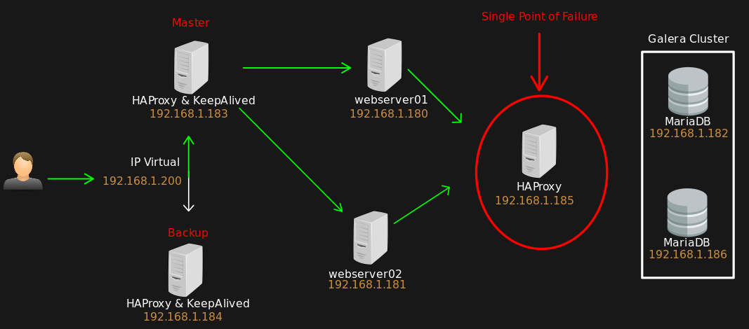
Experiência 03 - Problemas encontrados
Com a implementação do novo HAProxy e do Galera Cluster , foi possível resolver um SPOF que a antiga experiência tinha, no entanto passou a haver outro SPOF, agora no servidor de HAProxy que gere o Galera Cluster.

Slide 36
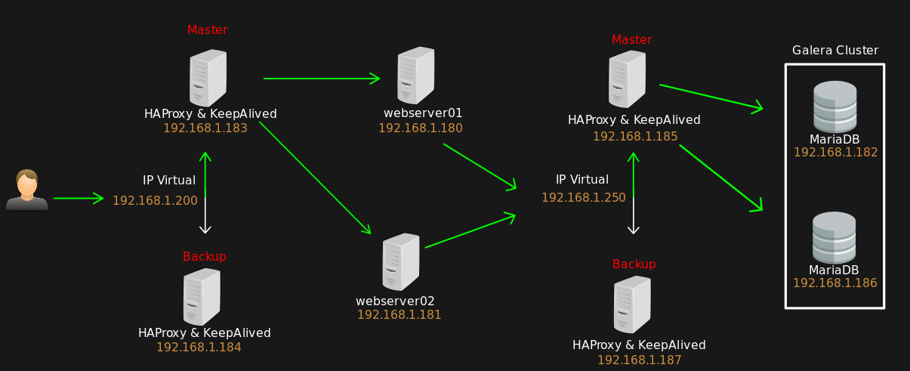
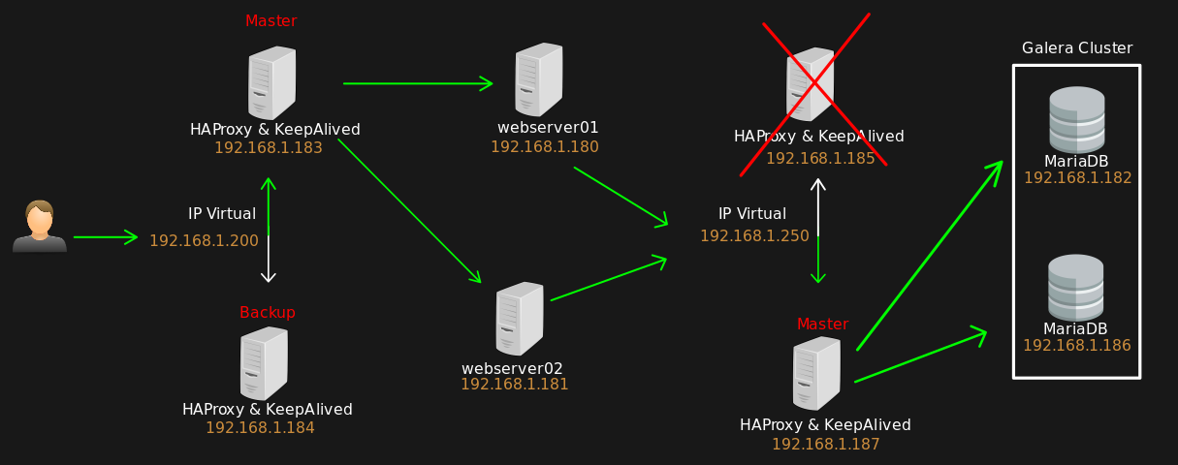
Experiência 04
Esta foi a experiência final onde apenas foi acrescentado mais um servidor de balanceamento de carga e o serviço de KeepAlived em ambos os servidores de HAProxy.
O objetivo da mesma era resolver o SPOF que a experiência anterior tinha criado.

Slide 37

Experiência 04 - Resultado
Tanto o HAProxy01 (192.168.1.183) como o HAProxy03 (192.168.1.185) enviam, de segundo em segundo, um announcement indicando a sua prioridade enquanto que os outros servidores de HAProxy estão à escuta.
Uma vez que o HAProxy01 e o Haproxy03 são MASTERs, são eles que controlam o tráfego, então são eles que anunciam o tráfego

Slide 38
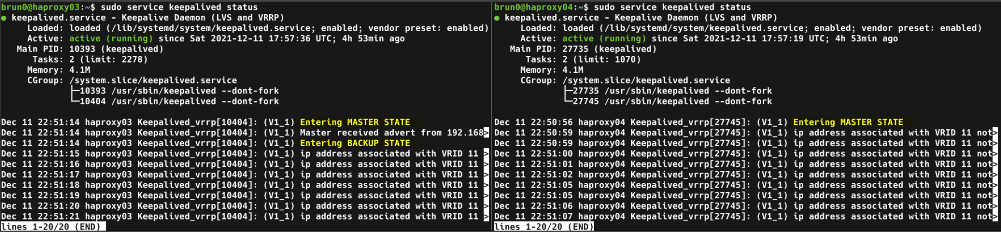
Experiência 04 - Resultado (cont.)
Depois de desligar o serviço HAProxy do HAProxy03(192.168.1.185), o mesmo fica com uma prioridade de 91 passando assim para o estado de BACKUP ao mesmo tempo que o HAProxy04(192.168.1.187) passa para o estado de MASTER uma vez que a sua prioridade é superior (100).
Neste momento continua a haver uma conexão normal do cliente para os websevers, sendo que os webservers continuam também a conseguir fazer querys às bases de dados como se nada tivesse acontecido.

Slide 39
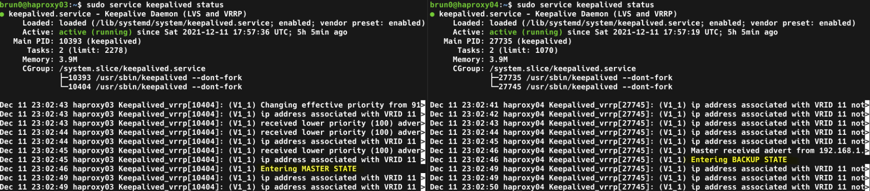
Experiência 04 - Resultado (cont.)
Depois voltou-se a ativar o serviço de HAProxy no HAProxy03 passando este imediatamente para MASTER pois a sua prioridade voltou a aumentar (101).
Conclui-se então que esta arquitetura fornece uma infraestrutura minimamente segura, capaz de ser disponível e de garantir desempenho sendo que esta não tem nenhum SPOF cumprindo assim o objetivo inicial.

Slide 40
Conclusão
Com a execução destas experiências foi possível perceber a importância que tem a disponibilidade e o desempenho numa infraestrutura que fornece serviços web.
Inicialmente existia um pequeno problema (como resolver 2 SPOFs?), porém com a resolução desses problemas, foram aparecendo outros que à primeira vista aparentavam ser pequenos, no entanto os mesmos prejudicavam a infraestrutura num todo, fazendo com que a mesma ficasse inoperacional.
A partir daqui foi percetível que antes de ser implementada e tornada operacional uma infraestrutura que fornece um serviço qualquer a mesma tem de ser bem planeada de modo a não ser preciso acrescentar muitos mais recursos aos inicialmente pensados.
Para isso é necessário criar um planeamento a pensar em todos os single point of failures que possam existir e como os conseguimos resolver, tornando assim a infraestrutura disponível e ao mesmo tempo com um bom desempenho fazendo uso do balanceamento de carga.

